Slide 1
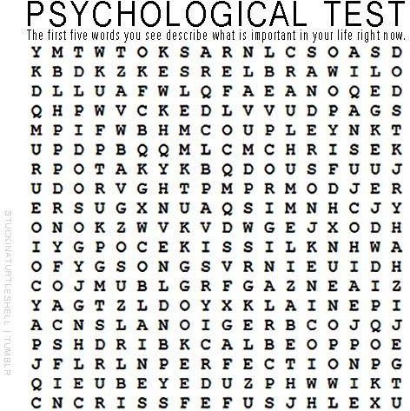
ALAT UKUR PSIKOLOGI

Slide 2

Definisi Tes
Suatu prosedur yang sifatnya sistematis
Dilakukan berdasarkan tujuan dan tata cara yang jelas

Slide 3


Definisi Tes (lanj.)
Rapport
Proses pelaksanaan
Closing
Pemberian skor
Interpretasi

Slide 4
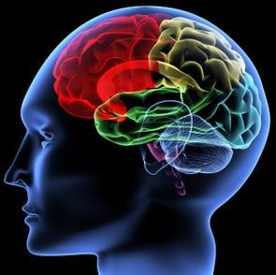
Definisi Tes (lanj.)
Tes melakukan pengamatan
terhadap perilaku seseorang
dan mendeskripsikan perilaku tersebut dengan bantuan skala atau suatu sistem penggolongan

Slide 5
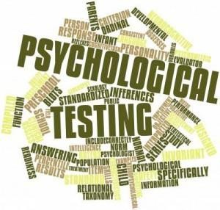

Kegunaan Tes Psikologi
Informasi
Evaluasi
Diagnosis
Pengujian hipotesis
Berkaitan dengan
Setting Tertentu

Slide 6

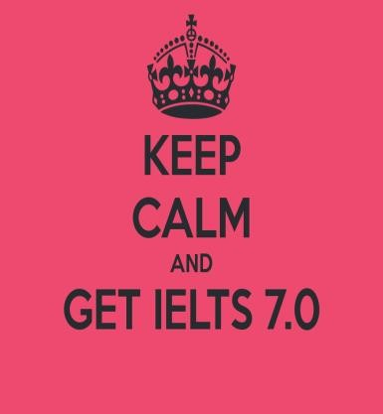

Kegunaan Tes Psikologi: Informasi
Ketika individu membutuhkan informasi mengenai keadaan tertentu dari dirinya untuk kepentingan tertentu, misalnya kemampuan potensi bahasa Inggris melalui TOEFL untuk melanjutkan studi ke luar negeri

Slide 7

Kegunaan Tes Psikologi: Evaluasi
Berguna ketika individu membutuhkan umpan balik mengenai hal tertentu seperti prestasi akademis, dan efektivitas tritmen tertentu

Slide 8
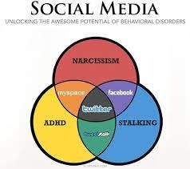
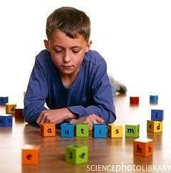

Kegunaan Tes Psikologi: Diagnosis
Ketika individu membutuhkan keterangan lebih lanjut mengenai kondisi psikologis yang ada pada dirinya → biasanya bersifat klinis → menjadi dasar untuk tritmen lebih lanjut

Slide 9


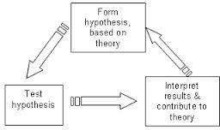
Kegunaan Tes Psikologi: Uji Hipotesis
Dilakukan guna kepentingan ilmu pengetahuan → riset

Slide 10
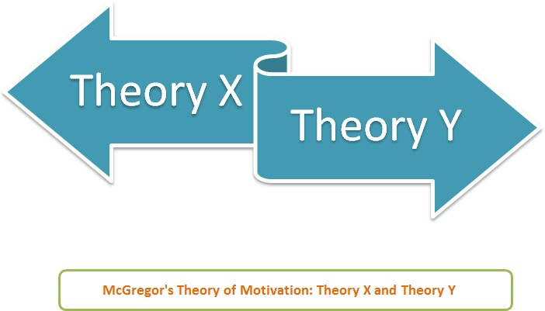
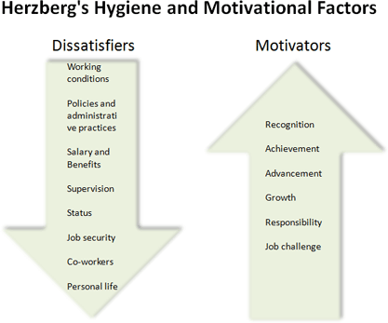
Kelemahan Tes Psikologi
Tidak ada pendekatan tunggal dalam pengukuran dengan konstruk apapun yang dapat diterima secara universal

Slide 11
Kelemahan Tes Psikologi (lanj.)
Populasi perilaku tidak terbatas
Pengukuran psikologis pada umumnya didasarkan pada sampel perilaku yang jumlahnya terbatas
Sampel perilaku
jumlah soal terbatas

Slide 12
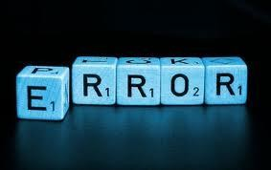
Kelemahan Tes Psikologi (lanj.)
Dilakukan beberapa kali pun tidak akan bebas error
Mengandung
error

Slide 13
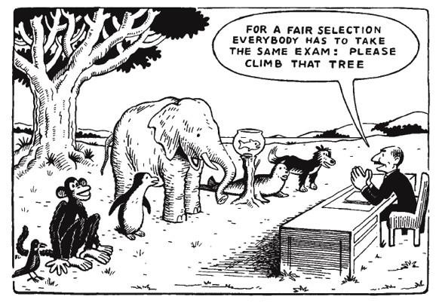
Kelemahan Tes Psikologi (lanj.)
Error dalam Pengukuran:
Pengambilan Sampel
Kriteria Inklusi
Teknik Sampling
Kasus: Mahasiswa Patah Hati, Pola Asuh, Perilaku Seks

Slide 14
Kelemahan Tes Psikologi (lanj.)
Error dalam Pengukuran: Alat Ukur
Validitas Isi, Daya Diskriminasi Aitem, Reliabilitas
Sesuaikan dengan Konstruk Teoretis
Validitas Tampang

Slide 15
Kelemahan Tes Psikologi (lanj.)
Error dalam Pengukuran: Pengambilan Data
Pengecekan
Setting
pen gumpulan
data
Teknik sampling sangat menentukan dalam meminimalisir error
Rapport
Waktu
Keseriusan
partisipan
Tester skill

Slide 16


Kelemahan Tes Psikologi (lanj.)
Error dalam Pengukuran: Pengolahan Data & Membaca Hasil
Membaca angka
Skoring
Membaca tabel
Entry data
Copy paste
Operasional
Excel ke SPSS
SPSS

Slide 17
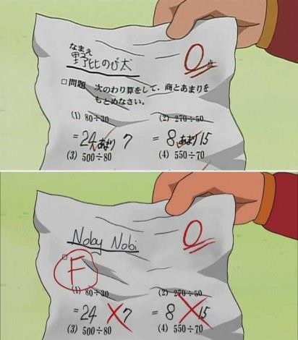
Kelemahan Tes Psikologi (lanj.)
Satuan dalam skala pengukuran tidak dapat
didefinisikan dengan baik
Bagaimana mendefinisikan hasil? → Skala psikologi untuk kognisi dengan bentuk Thurstone → nilai 0 maksudnya apa?

Slide 18
Kelemahan Tes Psikologi (lanj.)
Konstruk psikologis tidak dapat didefinisikan secara operasional semata tetapi harus menampakkan hubungan dengan konstruk lain atau fenomena lain yang dapat diamati
Hasil pengukuran tidak bicara banyak jika tidak ditafsirkan berdasarkan konstruk teoretis

Slide 19
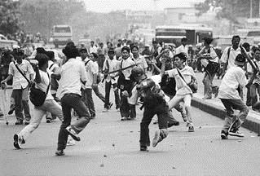




Kelemahan Tes Psikologi (lanj.)
Contoh kasus keterkaitan konstruk (1)
????
??
?????

Slide 20
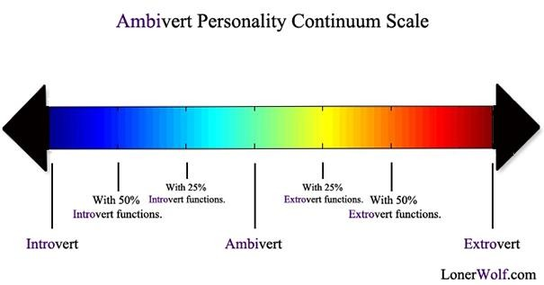
Pendekatan dalam Pengukuran Psikologi
Pendekatan Psikomotorik
Pendekatan dalam administrasi dan interpretasi pengukuran psikologis berdasarkan atas perhitungan numerikal dengan menggunakan satuan ukuran tertentu terhadap suatu aspek psikis tertentu

Slide 21
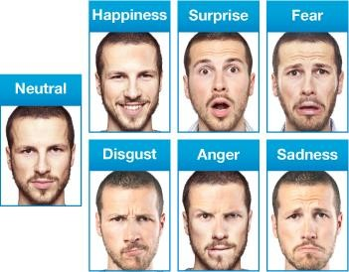
Pendekatan dalam Pengukuran Psikologi (lanj.)
Pendekatan Impresionistik
Pendekatan dalam administrasi dan interpretasi pengukuran psikologis untuk memahami kepribadian seseorang yang didasarkan atas kesan yang ditimbulkan oleh orang yang bersangkutan

Slide 22
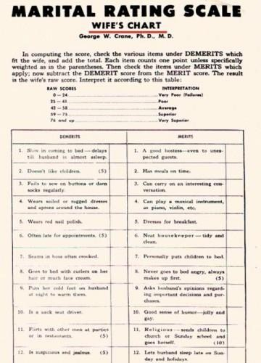
Metode Pengukuran Psikologi
Self-Report (Laporan Diri)
Pengukuran psikologis dengan cara membaca atau mendengar apa yang dikatakan oleh individu yang bersangkutan tentang dirinya seperti metode angket langsung, inventori dan otobiografi

Slide 23
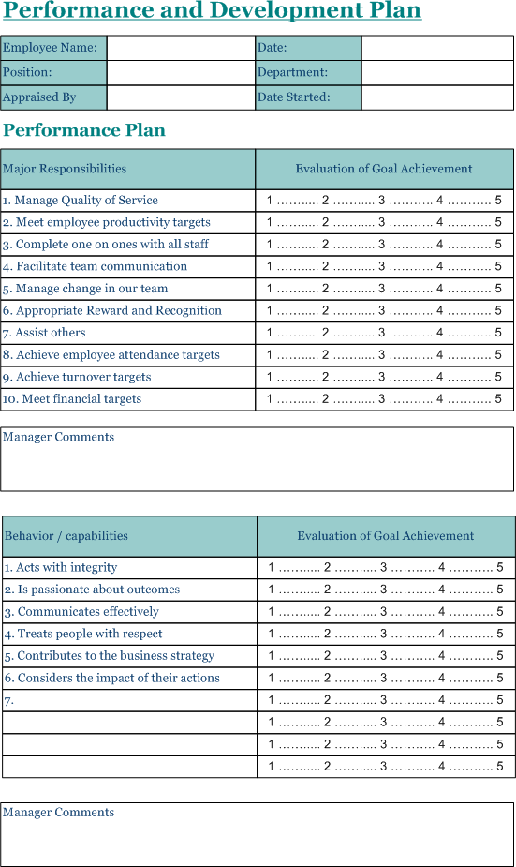
Metode Pengukuran Psikologi (lanj.)
Report by Others (Laporan Orang Lain)
Pengukuran psikologi dengan jalan mendengar atau membaca apa yang dikatakan orang lain tentang individu yang bersangkutan → performance appraisals

Slide 24


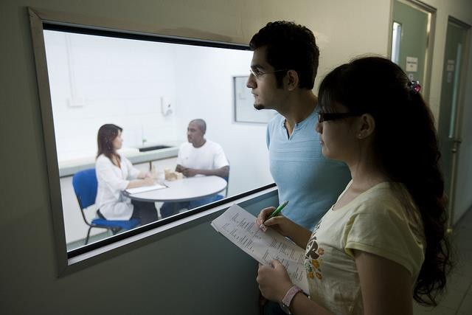
Metode Pengukuran Psikologi (lanj.)
Observasi
Pengukuran psikologi dengan jalan melihat apa yang dilakukan individu dalam situasi yang wajar

Slide 25
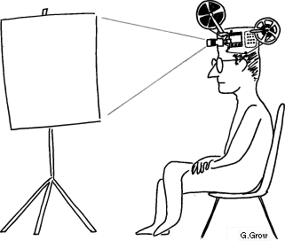
Metode Pengukuran Psikologi (lanj.)
Proyektif
Pengukuran psikologis dengan melihat atau mendengar atau membaca bagaimana reaksi seseorang terhadap dunia imaginer melalui media tertentu seperti kartu tes

Slide 26
Performansi Maksimal
Performansi terbaik yang mampu diperlihatkan oleh individu sebagai respons terhadap aitem-aitem suatu tes
Identik dengan kemampuan atau abilitas kognitif
Stimulus (biasanya berupa pertanyaan) harus terstruktur jelas
Skor jawaban berupa “benar” dan “salah”

Slide 27
Performansi Maksimal (lanj.)
Contoh performasi maksimal:
Tes inteligensi → WAIS-R, WISC-R, CFIT, dll.
Tes bakat → DAT
Tes prestasi belajar → UAS, ulangan umum
Tes potensi belajar → TPA, UMPTN, TOEFL

Slide 28
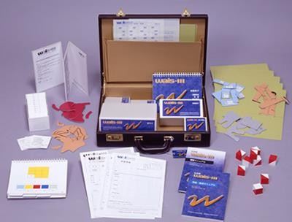
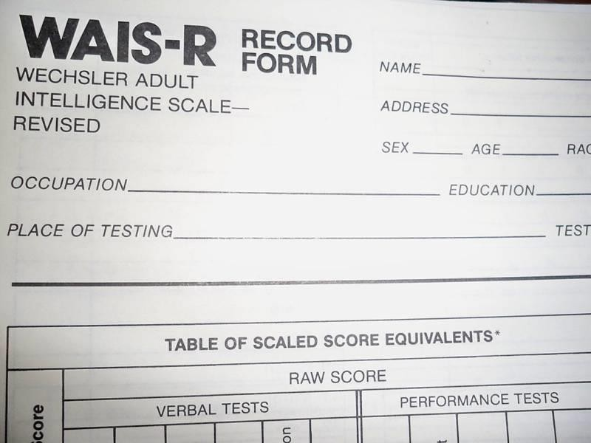

Slide 29
Performansi Tipikal
Performansi yang ditampakkan oleh individu sebagai proyeksi dari kepribadiannya sendiri sehingga indikator perilaku yang diperlihatkannya merupakan kecenderungan umum dari dirinya dalam menghadapi situasi tertentu

Slide 30
Performansi Tipikal (lanj.)
Sifat stimulus tidak berstruktur → ambigu
Respons merupakan khas individu tersebut
Tidak ada jawaban “benar” dan “salah”

Slide 31
Performansi Tipikal (lanj.)
Contoh performansi tipikal:
Tes kepribadian → Rorschach, Wartegg, TAT
Skala-skala sikap
Inventori minat
Skala-skala psikologis lain

Slide 32
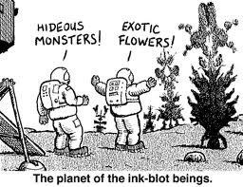

Slide 33
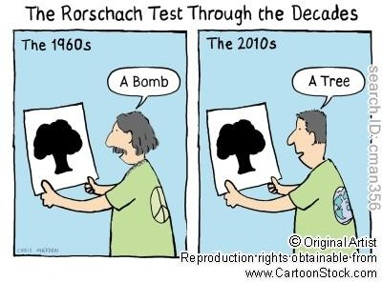

Slide 34
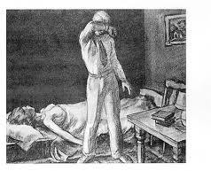

Slide 35
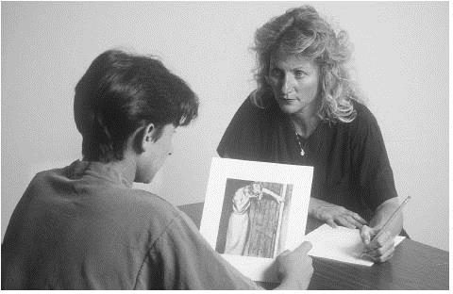

Slide 36
